Slide 1
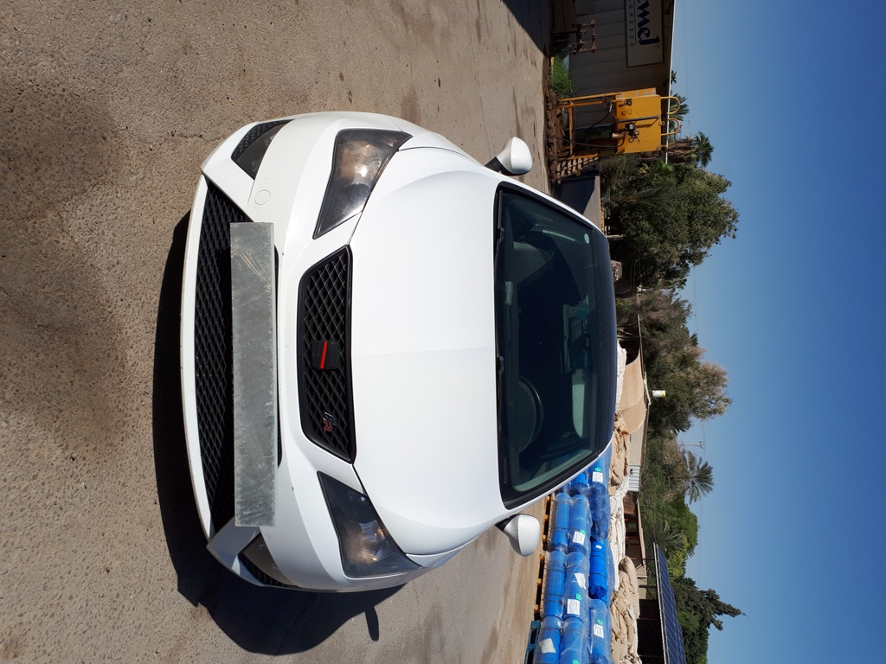
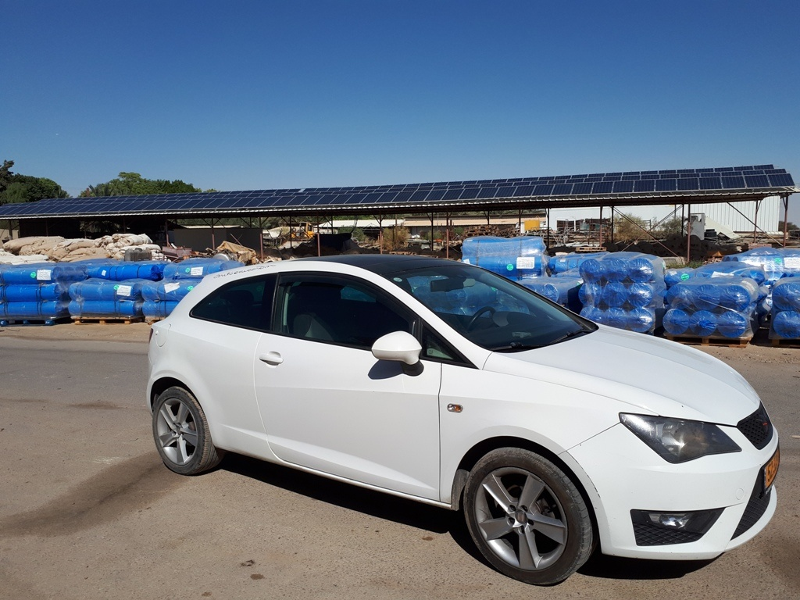
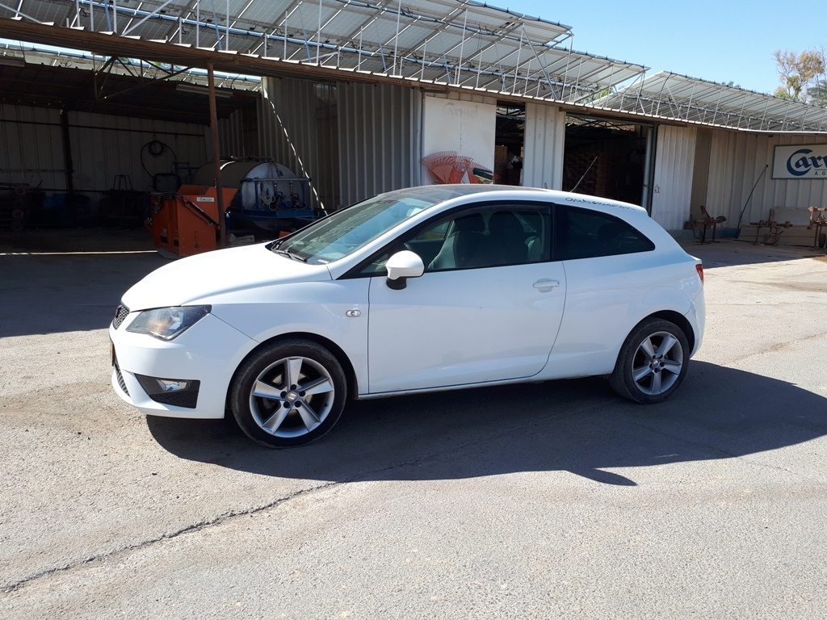
למכירה
סיאט איביזה FR
1.2 ל' טורבו
ידני
שנת 2013, יד 3
129 אלף קילומטר
טסט ל 10 חודשים
מטופל וחסכוני
לפרטים נא לפנות לאלירן 0547893686

